Slide 1
Proiectarea și implementarea unei platforme Web pentru produse Handmade
Inginerie software si aplicatii in comunicatii de date
Profesor coordonator:
Șef lucr.dr.ing. Cătălin Bogdan Ciobanu

Slide 2
Echipa
Petre Mihaela - Alexandra
Team leader
Olteanu Raluca
Specialist Backend
Hermenean Vlad
Specialist Frontend

Slide 3
Tehnologii
Frontend: Visual Studio Code 2022
este un mediu de dezvoltare integrat (IDE) extrem de popular și eficient, oferind o gamă largă de extensii și instrumente utile pentru dezvoltatorii web. Versiunea 2022 aduce îmbunătățiri semnificative de performanță și stabilitate, oferind o experiență de dezvoltare fluidă și productivă. Interfața intuitivă și funcțiile avansate de editare și depanare facilitează crearea și întreținerea codului frontend.
Backend: Angular
oferă un cadru robust și scalabil pentru dezvoltarea aplicațiilor web moderne. Având un sistem puternic de module și dependențe, Angular facilitează gestionarea complexității și extensibilitatea proiectului nostru. De asemenea, beneficiem de un ecosistem bogat de biblioteci și unelte pentru a accelera dezvoltarea și a asigura o performanță optimă a aplicației
Bază de date: MySQL
este una dintre cele mai populare și fiabile baze de date relaționale disponibile astăzi. Alegerea MySQLpentru proiectul nostru ne oferă stabilitate, securitate și performanță, esențiale pentru gestionarea datelor într-un mediu de vânzare online.

Slide 4
Funcționalități principale
Inregistrarea utilizatorului
Logarea utilizatorului
Accesul catre pagina web

Slide 5
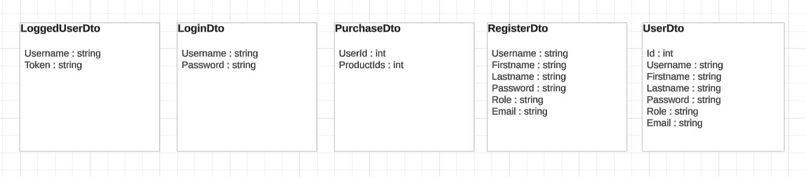
Schema UML

Slide 6
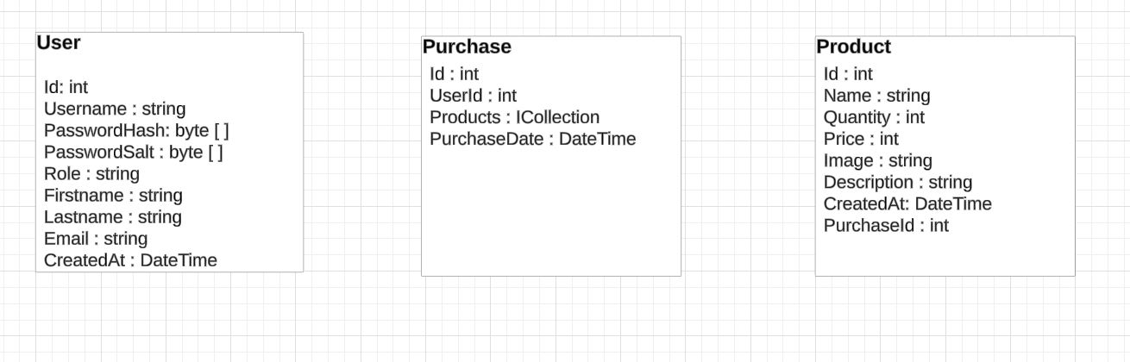
Schema UML

Slide 7
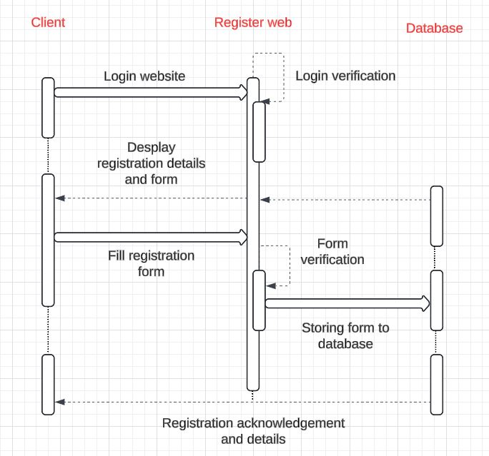
Diagrame de scvență

Slide 8
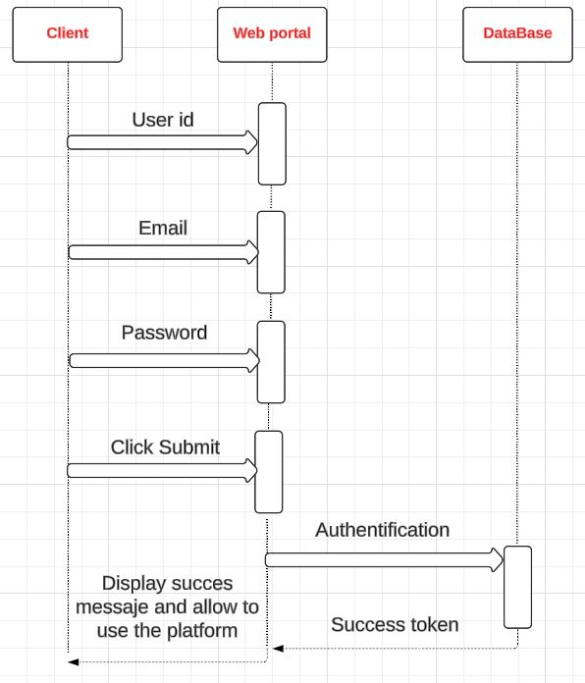
Diagrame de scvență

Slide 9
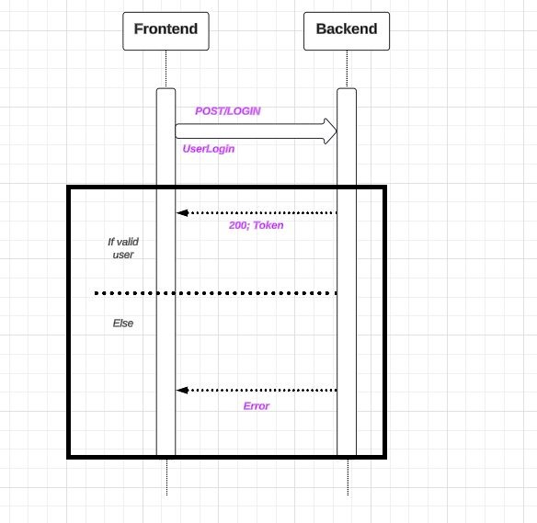
Diagrame de scvență

Slide 10
Demo

